Slide 1
國家扶養比與經濟體分析
資料探勘期末專題
A1095523 蔡佲戰
A1095541 張慧菁
A1095546 胡哲研

Slide 2
動機與討論議題
經濟成長導致已開發國家人口逐漸趨於高齡化，勞動力人口是否因老年人口增加，導致扶養幼年與老年人口的壓力上升?
未開發國家生育率高，導致幼年人口多，對於扶養比影響不亞於已開發國家之於老年人口。
國民社會福利資源有限，評估國家發展程度與資源分配選擇未成年或老年人口優先值得探討。

Slide 3
動機與討論議題
扶養比組成分為三個區間:幼年人口、壯年人口、老年人口，其中壯年人口主要指具有生產力族群。
扶養比公式＝（ 幼年人口＋老年人口）／壯年人口 X 100％
藉由比較國家間經濟體大小與扶養比數值，分析開發程度、人口老化等因素是否影響國民扶養壓力。

Slide 4
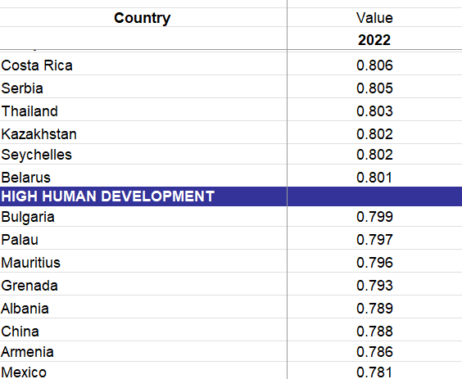
資料集說明
資料來源: Kaggle Global Demographic Dynamics: Population Trends、Human Development Index
Merge 2023年世界各國或地區共312處扶養比與同期經濟體資料

Slide 5
資料集說明
資料主要分為8大類:系列、系列標籤、年度、經濟指數、國家名稱、15~64歲人口扶養比、15~64歲人口註腳、15~64歲人口資料缺失值，以及剩餘空白欄位。
扶養比分為三類:總體扶養比、幼年扶養比、老年扶養比。

Slide 6
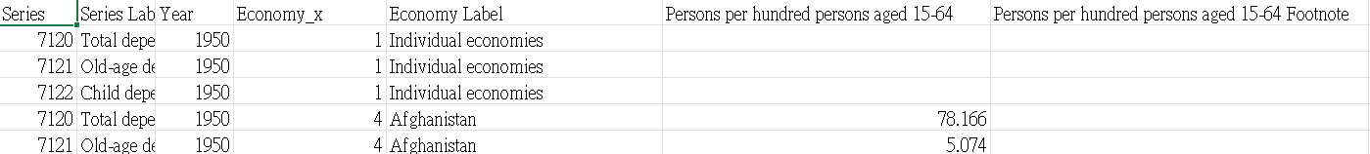
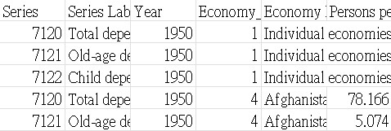
資料前置處理
刪除空白欄位資料

Slide 7
資料前置處理
針對資料缺失的欄位，直接刪除(避免影響Kmeans)
dataframe.dropna(how='any')

Slide 8
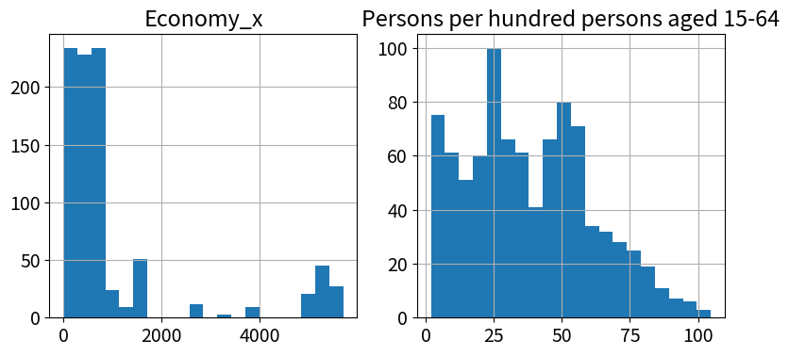
統計圖表分析
統計圖顯示經濟發展程度低的地區佔比高，
同時扶養比高的地區也偏向經濟發展程度低的地區。

Slide 9
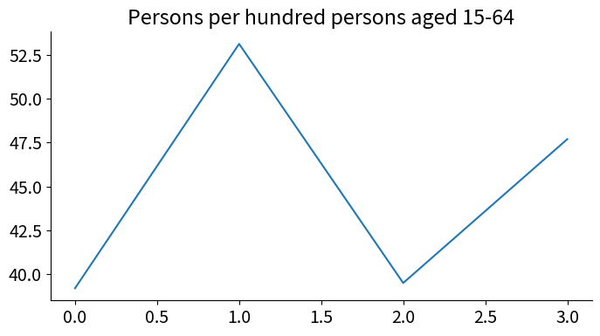
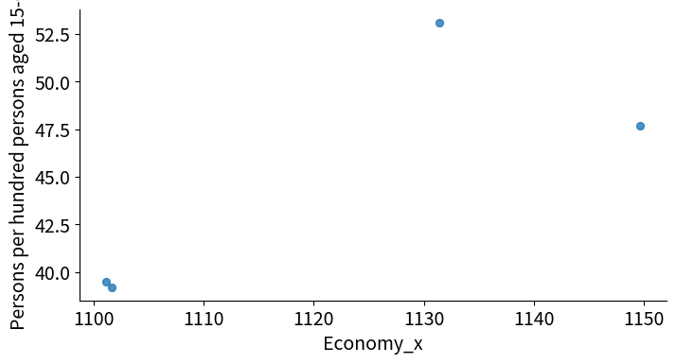
分群分析
使用Kmeans演算法，依據幼年人口扶養比/老年人口扶養比分群
趨勢經濟發展越高，扶養比緩慢上升
出現例外群

Slide 10
結論
推測未開發國家生育率、死亡率均高，導致幼年扶養比影響放大，但是不如已開發國家老年人口影響大。
例外狀況老年人口與幼年人口均高，提升總體扶養比。
資料集包含了非國家的地區，因為該地區樣本數小導致幼年人口與老年人口出現異常數值

